Slide 1
2.6 硬件抗干扰技术
干扰的来源与传播途径
2.6.1 过程通道抗干扰技术
2.6.2 CPU抗干扰技术
2.6.3 系统供电与接地技术

Slide 2
干扰的来源与传播途径
1、什么是干扰：就是有用信号以外的噪声或造成计算机设备不能正常工作的破坏因素。
2、 干扰的来源
干扰的来源是多方面的，有时甚至是错综复杂的。干扰有的来自外部，有的来自内部。即外部干扰和内部干扰。

Slide 3
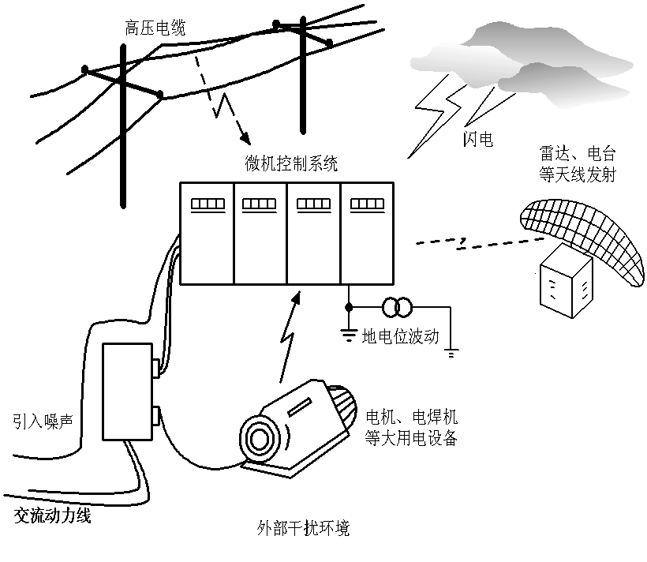
外部干扰：指那些与系统结构无关，而是由外界环境因素决定 的。外部干扰主要是空间电或磁的影响，环境温度、湿度等气象条件。外部干扰环境如下图所示，有天电干扰，如雷电或大气电离作用以及其他气象引起的干扰电波；天体干扰，如太阳或其他星球辐射的电磁波；电气设备的干扰，如广播电台或通讯发射台发出的电磁波，动力机械、高频炉、电焊机等都会产生干扰；此外，荧光灯、开关、电流断路器、过载继电器、指示灯等具有瞬变过程的设备也会产生较大的干扰；来自电源的工频干扰也可视为外部干扰。

Slide 4
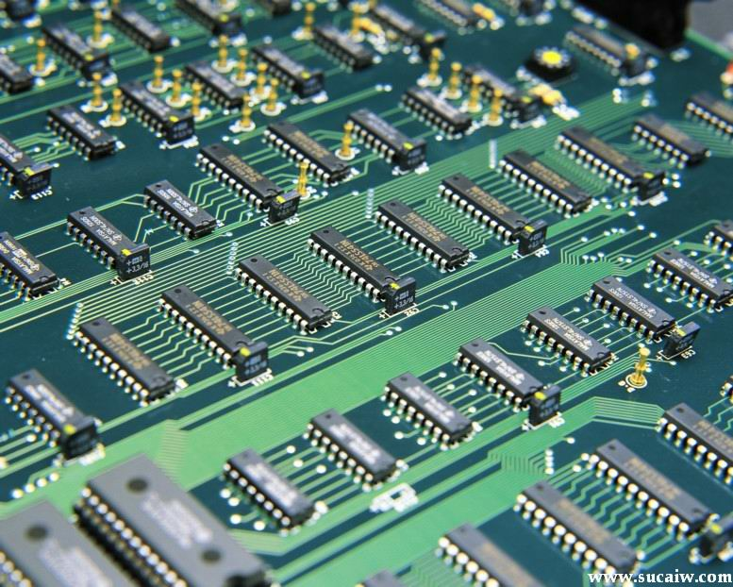
内部干扰：是由系统结构、制造工艺等决定的。内部干扰主要是分布电容、分布电感引起的耦合感应，电磁场辐射感应，长线传输的波反射，多点接地造成的电位差引起的干扰，寄生振荡引起的干扰，甚至元器件产生的噪声。

Slide 5
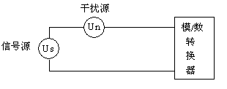
2.6.1 过程通道抗干扰技术
1.串模干扰及其抑制方法
(1)串模干扰
所谓串模干扰是指叠加在被测信号上的干扰噪声，即干扰源串联在信号源回路中。也称为常态干扰。

Slide 6
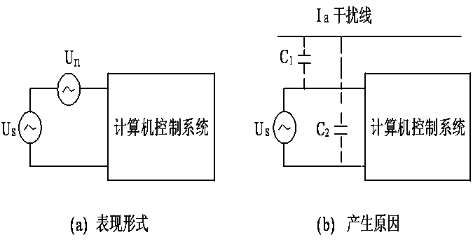
一个串模干扰的例子
图中Us为信号源，Un为串模干扰电压，邻近导线(干扰线)有交变电流Ia流过，由Ia产生的电磁干扰信号就会通过分布电容C1和C2的耦合，引至计算机控制系统的输入端。

Slide 7
（2）串模干扰的抑制方法
①采用滤波器（低通、高通、带通滤波器）：根据串模干扰频率与被测信号频率的分布特性，可以选用具有低通、高通、带通等滤波器。其中，如果干扰频率比被测信号频率高，则选用低通滤波器；如果干扰频率比被测信号频率低，则选用高通滤波器；如果干扰频率落在被测信号频率的两侧时，则需用带通滤波器。
一般情况下，串模干扰均比被测信号变化快，常用下图结构的二级阻容低通滤波网络作为模/数转换器的输入滤波器。
网络中参数与被测信号的快慢相关。

Slide 8
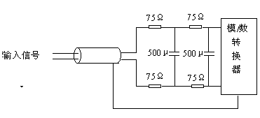
该滤波电路可使50Hz的串模干扰信号衰减600倍左右，
滤波器的时间常数小于200ms。

Slide 9
②当尖峰型串模干扰成为主要干扰源时，可采用限幅电路，采用双积分式A/D转换器削弱串模干扰的影响。
③尽可能早地进行前置放大，提高信噪比；或尽可能早地完成模/数转换，或采取隔离和屏蔽等措施。
④从选择逻辑器件入手，利用逻辑器件的特性来抑制串模干扰。如提高阈值电平，或采用低速逻辑器件等。
⑤采用双绞线作信号引线的目的是减少电磁感应，并且使各个小环路的感应电势互相呈反向抵消。选用带屏蔽的双绞线或同轴电缆做信号线，以具有良好接地。
双绞线能抑制磁场耦合干扰
屏蔽能抑制电厂耦合干扰

Slide 10
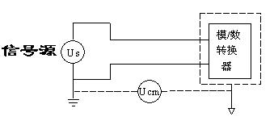
2．共模干扰及其抑制方法
(1)共模干扰
所谓共模干扰是指模/数转换器两个输入端上公有的干扰电压。共模干扰也称为共态干扰。
被测信号U_{s}的参考接地点和计算机输入信号的参考接地点之间往往存在着一定的电位差U_{cm} 。
对于模/数转换器的两个输入端来说，分别有U_{s} + U_{cm}和U_{cm}两个输入信号。显然， U_{cm}是共模干扰电压。
共模干扰示意图

Slide 11
在计算机控制系统中一般都用较长的导线把现场中的传感器或执行器引入至计算机系统的输入通道或输出通道中，这类信号传输线通常长达几十米以至上百米，这样，现场信号的参考接地点与计算机系统输入或输出通道的参考接地点之间存在一个电位差Ucm。这个Ucm是加在放大器输入端上共有的干扰电压，故称共模干扰电压。
既然共模干扰产生的原因是不同“地”之间存在的电压，以及模拟信号系统对地的漏阻抗。因此，共模干扰电压的抑制就应当是有效的隔离两个地之间的电联系，以及采用被测信号的双端差动输入方式。具体的有变压器隔离、光电隔离、浮地屏蔽与使用仪表放大器等措施。

Slide 12
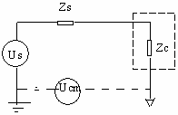
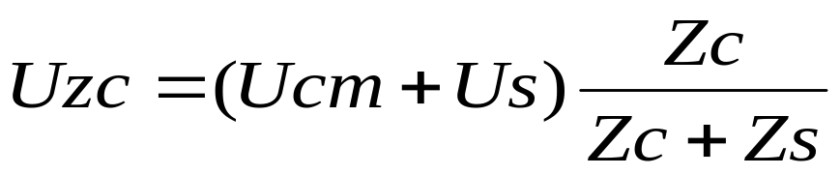
单端对地输入和双端不对地输入
对于存在共模干扰的场合，不能采用单端对地输入方式。
此时的共模干扰电压全部转换成串模干扰电压。所以必须采用双端输入不对地方式，如下图所示：

Slide 13
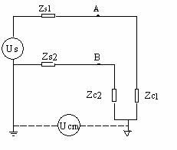
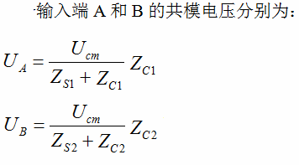

两个输入端之间的共模电压UAB为：
如Zs1＝Zs2，Zc1=Zc2，则UAB=0
从上式可以看出，Zs1、Zs2越小，Zc1、Zc2越大，且Zc1与Zc2越接近时，
UAB就越小，这就是为什么集成电路器件的输入阻抗尽可能做大一点的原因。
有时间时举双端输入运算放大器的例子

Slide 14
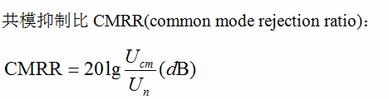
对单端输入，Un=Ucm，则CMRR=0，无共模抑制能力。当Ucm一定时，Un越小，CMRR越大，抗共模干扰能力越强。

Slide 15
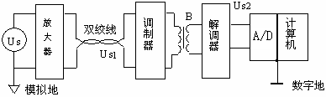
(2)共模干扰的抑制方法
①变压器隔离
利用变压器把模拟信号电路与数字信号电路隔离开来，也就是把模拟地与数字地断开，以使共模干扰电压 Ucm不成回路，从而抑制了共模干扰。另外，隔离前与隔离后应分别采用两组互相独立的电源，切断两部分的地线联系。

Slide 16
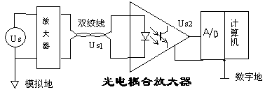
②光电隔离
光电隔离与变压器隔离相比，实现起来比较容易，成本低，体积也小。在计算机控制系统中光电隔离得到了广泛应用。（利用光耦隔离器的线性放大区，也可传送模拟信号而隔离电磁干扰，即在模拟信号通道中进行隔离。例如在现场传感器与A/D转换器或D/A转换器与现场执行器之间的模拟信号的线性传送模拟量应选用线性光耦）

Slide 17
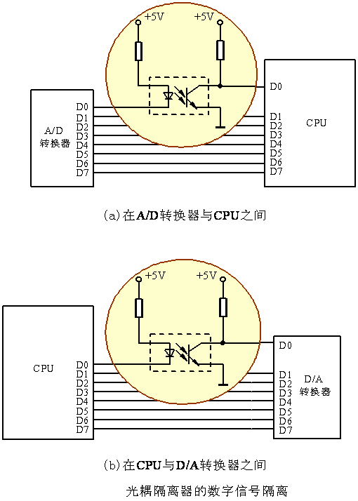

Slide 18
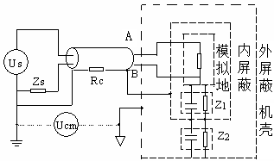
③浮地屏蔽
采用浮地输入双层放大器来抑制共模干扰。这是利用屏蔽方法使输入信号的“模拟地”浮空，从而达到抑制共模干扰的目的。
下图给出了一种浮地输入双层屏蔽放大电路。

Slide 19
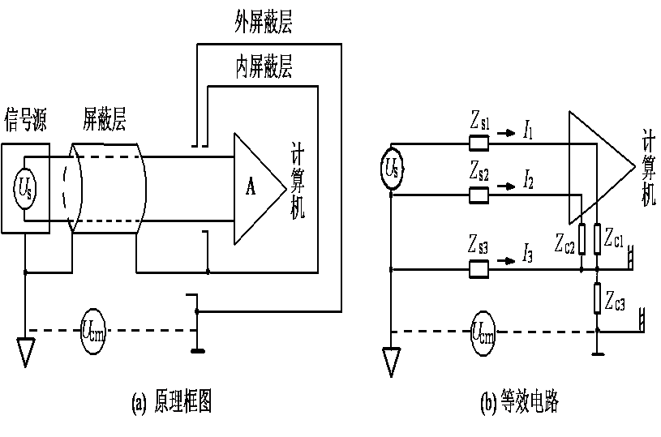

Slide 20
计算机部分采用内外两层屏蔽，且内屏蔽层对外屏蔽层(机壳地)是浮地的，而内层与信号源及信号线屏蔽层是在信号端单点接地的，被测信号到控制系统中的放大器是采用双端差动输入方式。图中，Zs1、Zs2为信号源内阻及信号引线电阻，Zs3为信号线的屏蔽电阻，它们至多只有十几欧姆左右，Zc1、Zc2为放大器输入端对内屏蔽层的漏阻抗，Zc3为内屏蔽层与外屏蔽层之间的漏阻抗。工程设计中Zc1、Zc2、Zc3应达到数十兆欧姆以上，这样模拟地与数字地之间的共模电压Ucm在进入到放大器以前将会被衰减到很小很小。这是因为首先在Ucm、 Zs3、Zc3构成的回路中，Zc3＞＞Zs3，因此干扰电流I3在Zs3上的分压US3就小得多；同理，US3分别在Zs2与Zs1上的分压US2与US1又被衰减很多，而且是同时加到运算放大器的差动输入端，也即被2次衰减到很小很小的干扰信号再次相减，余下的进入到计算机系统内的共模电压在理论上几乎为零。因此，这种浮地屏蔽系统对抑制共模干扰是很有效的。

Slide 21
④采用仪表放大器提高共模抑制比
仪表放大器将两个信号的差值放大。抑制共模分量是使用仪表放大器的唯一原因。
AD620（低功耗，低成本，集成仪表放大器），还有AD623等等。
(仪表放大器实际上是高精度差分输入的运算放大器)

Slide 22
3.长线传输干扰及其抑制方法
(1)长线传输干扰
①由生产现场到计算机的连线往往长达几十米，甚至数百米。即使在中央控制室内，各种连线也有几米到十几米。对于采用高速集成电路的计算机来说，长线的“长”是一个相对的概念，是否“长线”取决于集成电路的运算速度。例如，对于纳秒级的数字电路来说，1米左右的连线就应当作长钱来看待；而对于10微妙级的电路，几米长的连线才需要当作长线处理。（PCI总线）
② 信号在长线中传输遇到三个问题：
一是长线传输易受到外界干扰；
二是具有信号延时；
三是高速度变化的信号在长线中传输时，还会出现波反射现象。

Slide 23
波反射产生的原理
当信号在长线中传输时，由于传输线的分布电容和分布电感的影响，信号会在传输线内部产生正向前进的电压波和电流波，称为入射波。
阻抗不连续，信号在传输线末端突然遇到电缆阻抗很小甚至没有，信号在这个地方就会引起反射。这种信号反射的原理，与光从一种媒质进入另一种媒质要引起反射是相似的。
消除这种反射的方法，就必须在电缆的末端跨接一个与电缆的特性阻抗同样大小的终端电阻，使电缆的阻抗连续。

Slide 24
传输介质
双绞线：双绞线是由两条导线按一定扭距相互绞合在一起的类似于电话线的传输媒体，每根线加绝缘层并有颜色来标记。
双绞线的波阻抗一般在100至200Ω之间，绞花越密，波阻抗越低。（波阻抗代表的是单位长度的阻抗值，与其传输线的总长度无关，仅代表该传输线本身的特性）
同轴电缆：同轴电缆可分为两类：粗缆和细缆，这种电缆在实际应用中很广，比如有线电视网，就是使用同轴电缆。不论是粗缆还是细缆，其中央都是一根铜线，外面包有绝缘层。
同轴电缆的波阻抗在50至100Ω之间。

Slide 25
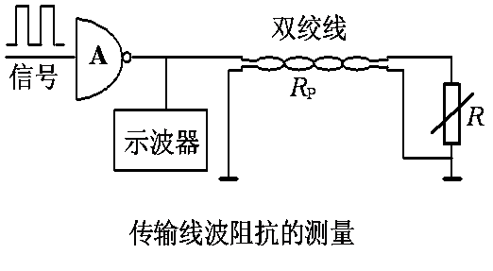
波阻抗的测量
为了进行阻抗匹配，必须事先知道信号传输线的波阻抗RP，波阻抗RP的测量如图所示。图中的信号传输线为双绞线，在传输线始端通过与非门加入标准信号，用示波器观察门A的输出波形，调节传输线终端的可变电阻R，当门A输出的波形不畸变时，即是传输线的波阻抗与终端阻抗完全匹配，反射波完全消失，这时的R值就是该传输线的波阻抗，即RP＝R。

Slide 26
(2)长线传输干扰的抑制方法
采用终端阻抗匹配或始端阻抗匹配，可以消除长线传输中的波反射或者把它抑制到最低限度。
①终端匹配：终端并联电阻
②始端匹配：始端串联电阻

Slide 27
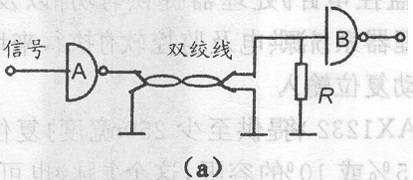
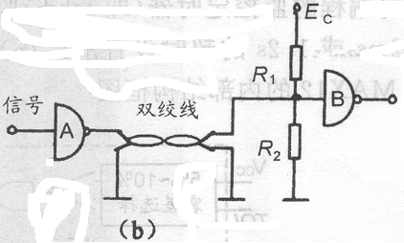
①终端匹配
在（a）中，如果传输线的波阻抗是RP，那么当R=RP时，便实现了终端匹配，消除了波反射。此时终端波形和始端波形的形状相一致，只是时间上迟后。由于终端电阻变低，则加大负载，使波形的高电平下降，从而降低了高电平的抗干扰能力，但对波形的低电平没有影响。
在（b）中，等效电阻R为
R= R1R2/(R1+R2)
适当调整R1和R2的阻值，可使R=RP。这种匹配方法也能消除波反射，优点是波形的高电平下降较少，缺点是低电平抬高，从而降低了低电平的抗干扰能力。为了同时兼顾高电平和低电平两种情况，可选取R1=R2=2RP，此时等效电阻R=RP。实践中，宁可使高电平降低得稍多一些，而让低电平抬高得少一些，可通过适当选取电阻R1和R2，使R1＞R2达到此目的，当然还要保证等效电阻R=RP。

Slide 28
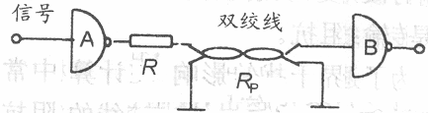
②始端匹配
在传输线始端串入电阻R，如图所示，也能基本上消除反射，达到改善波形的目的。一般选择始端匹配电阻R为R=R_{P}-R_{SC} ,其中R_{SC}为门A输出低电平时的输出阻抗。

Slide 29
2.6.2 CPU抗干扰技术
计算机控制系统的CPU抗干扰措施常常采用：
①Watchdog(俗称看门狗)
②电源监控(掉电检测及保护)
③复位
MAX1232是微处理器监控电路，另外常用的集成电路还有X5045、IMP813等。

Slide 30
看门狗的工作原理
Watchdog Timer
中断
或复位
定时到脉冲
定时器
重新设置或复位
CPU
CLK

Slide 31
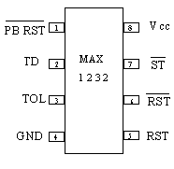
1．MAX1232的结构原理
MAX1232引脚：
PBRST为按键复位输入
TD为时间延迟，Watchdog时基选择输入
TOL为容差输入
RST为复位输出（高电平有效）
RST为复位输出（低电平有效）
ST为选通输入Watchdog定时器输入

Slide 32
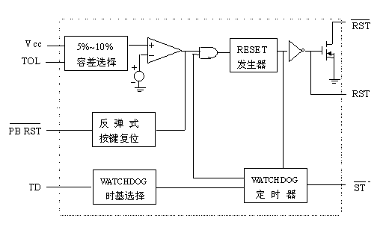
MAX1232内部原理图

Slide 33
2．MAX1232的主要功能
(1)电源监控
(2)按钮复位输入
(3)监控定时器(Watchdog)

Slide 34
(1)电源监控
电压检测器监控V_{cc}
每当V_{cc}低于所选择的容限时(5%容限时的电压典型时为4.62V，10%容限时的电压典型时为4.37V)就输出并保持复位信号。
选择5%的容许极限时，TOL端接地；
选择10%的容许极限时，TOL端接V_{cc}。
当V_{cc}恢复到容许极限内，复位输出信号至少保持250ms的宽度，才允许电源供电并使微处理器稳定工作。

Slide 35
(2)按钮复位输入
MAX1232的PBRST端靠手动强制复位输出，该端保持t_{PBD}是按钮复位延迟时间，当PBRST升高到大于一定的电压值后，复位输出保持至少250ms的宽度。
一个机械按钮或一个有效的逻辑信号都能驱动PBRST，无锁按钮输入至少忽略了1ms的输入抖动，并且被保证能识别出20ms或更大的脉冲宽度。该PBRST在芯片内部被上拉到大约100μA的V_{cc}上，因而不需要附加的上拉电阻。

Slide 36
(3)监控定时器(Watchdog)
用于因干扰引起的系统“飞程序”等出错的检测和自动恢复。
微处理器用一根I/O线来驱动输入ST，微处理器必须在一定时间内触发ST端(其时间取决于TD)，以便来检测正常的软件执行。如果一个硬件或软件的失误导致ST没被触发，（在一个最小超时间间隔内，ST的触发只能被脉冲的下降沿作用），这时MAX1232的复位输出至少保持250ms的宽度。

Slide 37
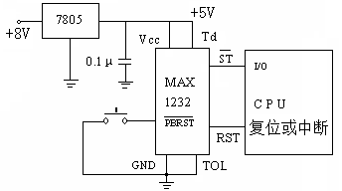
监控电路MAX1232的典型应用

Slide 38
2.6.3 系统供电与接地技术
1、供电技术
（1）、交流电源系统
理想的交流电应该是50HZ的正弦波。但事实上，由于负载的变动如电动机、电焊机、鼓风机等电器设备的启停，甚至日光灯的开关都可能造成电源电压的波动，严重时会使电源正弦波上出现尖峰脉冲，如下图所示。这种尖峰脉冲，幅值可达几十甚至几千伏，持续时间也可达几毫秒之久，容易造成计算机的“死机”，甚至会损坏硬件，对系统威胁极大。在硬件上可以用以下方法加以解决。

Slide 39
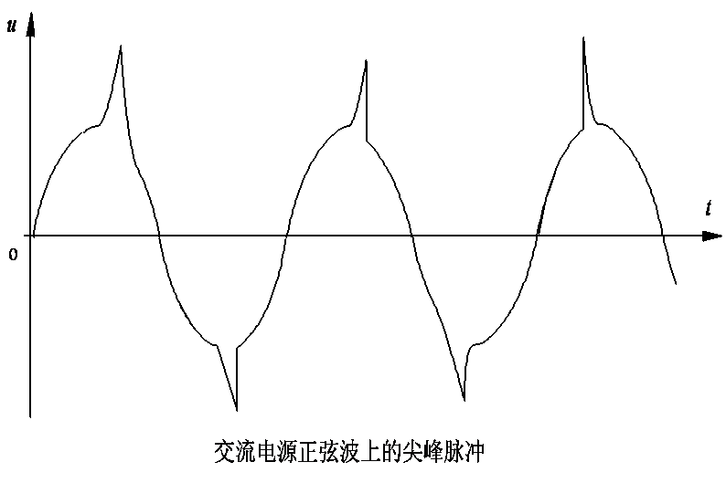

Slide 40
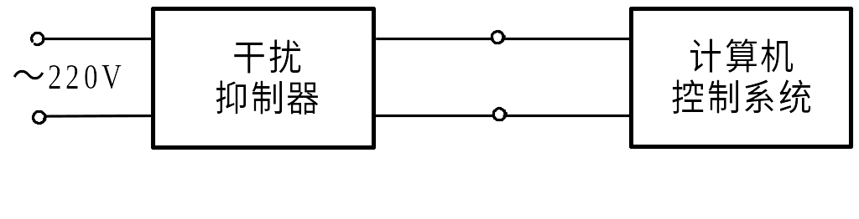
(1 )选用供电比较稳定的进线电源
计算机控制系统的电源进线要尽量选用比较稳定的交流电源，至少不要将控制系统接到负载变化大、晶闸管设备多或者有高频设备的电源上。
（2）利用干扰抑制器消除尖峰干扰
干扰抑制器使用简单，利用干扰抑制器消除尖峰干扰的电路如下图示。干扰抑制器是一种无源四端网络，目前已有产品出售。

Slide 41
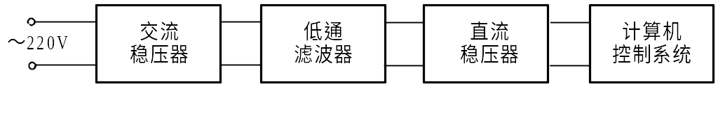
（3）采用交流稳压器稳定电网电压
计算机控制的交流供电系统一般如下图所示。图中交流稳压器是为了抑制电网电压的波动，提高计算机控制系统的稳定性，交流稳压器能把输出波形畸变控制在5％以内，还可以对负载短路起限流保护作用。低通滤波器是为了滤除电网中混杂的高频干扰信号，保证50HZ基波通过。

Slide 42
（4）利用UPS保证不中断供电
电网瞬间断电或电压突然下降等掉电事件会使计算机系统陷入混乱状态，是可能产生严重事故的恶性干扰。对于要求更高的计算机控制系统，可以采用不间断电源即UPS向系统供电，如下图所示。正常情况下由交流电网通过交流稳压器、切换开关、直流稳压器供电至计算机系统；同时交流电网也给电池组充电。所有的UPS设备都装有一个或一组电池和传感器，并且也包括交流稳压设备。如果交流供电中断，系统中的断电传感器检测到断电后就会将供电通路在极短的时间内（3ms）切换到电池组，从而保证流入计算机控制系统的电流不因停电而中断。这里，逆变器能把电池直流电压逆变到正常电压频率和幅度的交流电压，具有稳压和稳频的双重功能，提高了供电质量。

Slide 43
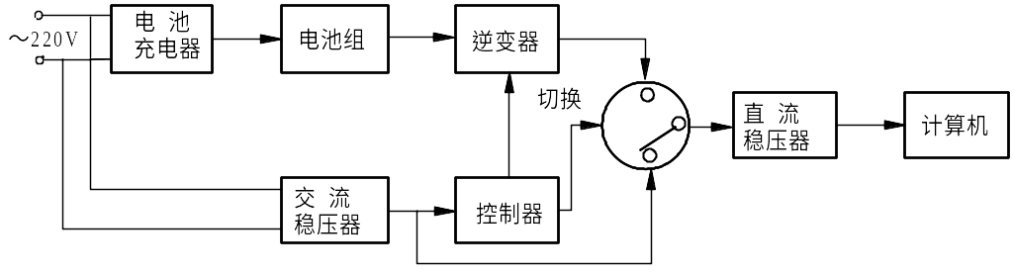
不间断电源ＵＰＳ供电系统

Slide 44
2．直流电源系统
在自行研制的计算机控制系统中，无论是模拟电路还是数字电路，都需要低压直流供电。为了进一步抑制来自于电源方面的干扰，一般在直流电源侧也要采用相应的抗干扰措施。
（1）交流电源变压器的屏蔽
把高压交流变成低压直流的简单方法是用交流电源变压器。因此，对电源变压器设置合理的静电屏蔽和电磁屏蔽，就是一种十分有效的抗干扰措施，通常将电源变压器的一、二次绕组分别加以屏蔽，一次绕组屏蔽层与铁心同时接地，如下图（a）所示。在要求更高的场合，可采用层间也加屏蔽的结构，如图（b）所示。

Slide 45
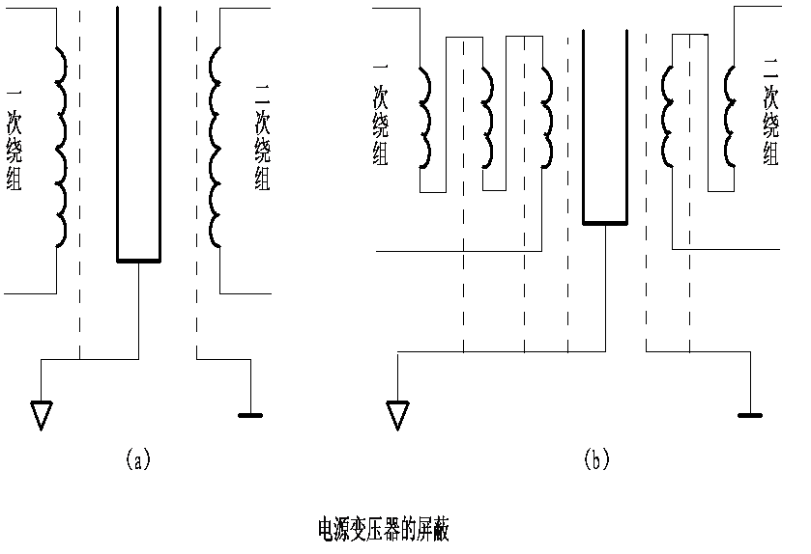

Slide 46
（2）采用直流开关电源
直流开关电源是一种脉宽调制型电源，由于脉冲频率高达20kHZ，所以甩掉了传统的工频变压器，具有体积小、重量轻、效率高（＞70％）、电网电压范围大[（－20％～10％）×220V]、电网电压变化时不会输出过电压或欠电压、输出电压保持时间长等优点。开关电源初、次级之间具有较好的隔离，对于交流电网上的高频脉冲干扰有较强的隔离能力。
现在已有许多直流开关电源产品，一般都有几个独立的电源，如±5V，±12V，±24V等。

Slide 47
（3）采用DC-DC变换器
如果系统供电电网波动较大，或者对直流电源的精度要求较高，就可以采用DC-DC变换器，它们可以将一种电压的直流电源，变换成另一种电压的直流电源。它们有升压型或降压型，或升压/降压型。DC-DC变换器具有体积小、性能价格比高、输入电压范围大、输出电压稳定（有的还可调）、环境温度范围广等一系列优点。
显然，采用DC-DC变换器可以方便地实现电池供电，从而制造便携式或手持式计算机测控装置。

Slide 48
（4）每块电路板的直流电源
当一台计算机测控系统有几块功能电路板时，为了防止板与板之间的相互干扰，可以对每块板的直流电源采取分散独立供电环境。在每块板上装一块或几块三端稳压集成块（7805、7805、7812，7812等）组成稳压电源，每个功能板单独对电压过载进行保护，不会因为某个稳压块出现故障而使整个系统遭到破坏，而且也减少了公共阻抗的相互耦合，大大提高供电的可靠性，也有利于电源散热。

Slide 49
（5）集成电路块的VCC加旁路电容
集成电路的开关高速动作时会产生噪声，因此无论电源装置提供的电压多么稳定，VCC和GND端也会产生噪声。为了降低集成电路的开关噪声，在印制线路板上的每一块IC上都接入高频特性好的旁路电容，将开关电流经过的线路局限在板内一个极小的范围内。旁路电容可用0.01～0.1μF的陶瓷电容器，旁路电容器的引线要短而且紧靠需要旁路的集成器件的VCC或GND端，否则会毫无意义。

Slide 50
2．接地技术
教科书定义：“地线”是电路电位基准点的等电位体。地是电路或系统中为各个信号提供参考电位的一个等电位点或等电位面。
广义的接地包含两方面的意思，即接实地和接虚地。接实地指的是与大地连接；接虚地指的是与电位基准点连接，当这个基准点与大地电气绝缘，则称为浮地连接。正确合理的接地技术对计算机控制系统极为重要，接地的目的有两个：一是为了保证控制系统稳定可靠地运行，防止地环路引起的干扰，常称为工作接地；二是为了避免操作人员因设备的绝缘损坏或下降遭受触电危险和保证设备的安全，这称为保护接地。

Slide 51
(1)地线系统分析
在计算机控制系统中，一般有以下几种地线：模拟地、数字地、安全地、系统地、交流地。
模拟地作为传感器、变送器、放大器、A/D和D/A转换器中模拟电路的零电位。模拟信号有精度要求，它的信号比较小，而且与生产现场连接。有时为区别远距离传感器的弱信号地与主机的模拟地关系，把传感器的地又叫信号地。所有组件的模拟地最终都归结到供给模拟电路电流的直流电源的参考点上。

Slide 52
(1)地线系统分析
数字地作为计算机中各种数字电路的零电位，应该与模拟地分开，避免模拟信号受数字脉冲的干扰，所有组件的数字地最终都与供给数字电路电流的直流电源的参考点相连。
安全地的目的是使设备机壳与大地等电位，以避免机壳带电而影响人身及设备安全。通常安全地又称为保护地或机壳地，机壳包括机架、外壳、屏蔽罩等。

Slide 53
系统地就是上述几种地的最终回流点，直接与大地相连。众所周知，地球是导体而且体积非常大，因而其静电容量也非常大，电位比较恒定，所以人们把它的电位作为基准电位，也就是零电位。
交流地是计算机交流供电电源地，即动力线地，它的地电位很不稳定。在交流地上任意两点之间，往往很容易就有几伏至几十伏的电位差存在。另外，交流地也很容易带来各种干扰。因此，交流地绝对不允许分别与上述几种地相连，而且交流电源变压器的绝缘性能要好，绝对避免漏电现象。
以上这些地线如何处理，是接地还是浮地？是一点接地还是多点接地？这些是实时控制系统设计、安装、调试中的重要问题。

Slide 54
接地理论分析，低频电路应单点接地，高频电路应就近多点接地。
当频率小于1MHz时，可以采用单点接地方式；（因为布线和器件间的电感影响较小，而接地电路形成的环流对干扰影响较大，因而应采用一点接地 ）
当频率高于10MHz时，可以采用多点接地方式。（因为接地引线的感抗与频率和长度成正比，工作频率高时将增加共地阻抗，必将增大共地阻抗产生的电磁干扰，所以要求地线的长度尽量短。采用多点接地时，尽量找最接近的低阻值接地面接地）
在1至10MHz之间，如果用单点接地时，其地线长度不得超过波长的1/20，否则应使用多点接地。
单点接地的目的是避免形成地环路，地环路产生的电流会引入到信号回路内引起干扰。

Slide 55
地环路产生的原因：地环路干扰发生在通过较长电缆连接的相距较远的设备之间，其产生的内在原因是设备之间的地线电位差，地线电压导致了地环路电流，由于电路的非平衡性，地环路电流导致对电路造成影响的共模干扰电压。
在计算机控制系统中，各种地一般应采用分别回流法单点接地。模拟地、数字地、安全地的分别回流法如图所示。

Slide 56
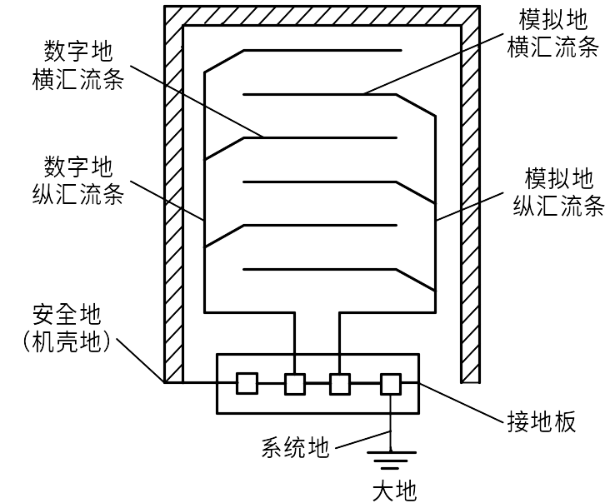
回流法接地示例

Slide 57

汇流条由多层铜导体构成，截面呈矩形，各层之间有绝缘层。采用多层汇流条以减少自感，可减少干扰的窜入途径。在稍考究的系统中，分别使用横向汇流条及纵向汇流条，机柜内各层机架之间分别设置汇流条，以最大限度减小公共阻抗的影响。在空间将数字地汇流条与模拟地汇流条间隔开，以避免通过汇流条间电容产生耦合。安全地（机壳地）始终与模拟地和数字地隔离开。这些地之间只是在最后才汇聚一点，而且常常通过铜接地板交汇，然后用线径不小于300 的多股软铜线焊接在接地板上深埋地下。

Slide 58
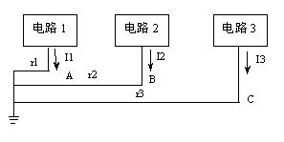
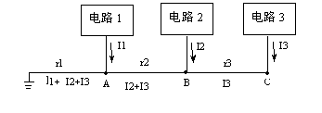
(2)低频接地技术
①一点接地方式
信号地线的接地方式应采用一点接地，而不采用多点接地。一点接地主要有两种接法：即串联接地和并联接地。
各自的优缺点：
从防止噪声角度看，如图所示的串联接地方式是最不适用的，由于地电阻r₁、r₂和r₃是串联的，所以各电路间相互发生干扰 。
并联接地方式在低频时是最适用的，因为各电路的地电位只与本电路的地电流和地线阻抗有关，不会因地电流而引起各电路间的耦合。这种方式的缺点是需要连很多根地线，用起来比较麻烦。

Slide 59
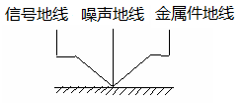
②实用的低频接地
一般在低频时用串联一点接地的综合接法，即在符合噪声标准和简单易行的条件下统筹兼顾。也就是说可用分组接法，即低电平电路经一组共同地线接地，高电平电路经另一组共同地线接地。
一条是低电平电路地线；一条是继电器、电动机等的地线(称为“噪声”地线)；一条是设备机壳地线(称为“金属件”地线)。 这三条地线可以在一点连接接地。

Slide 60
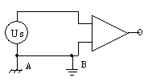
(3) 通道馈线（电缆）的接地技术
导线的屏蔽，主要是针对电场耦合和磁场耦合干扰。而下面，将从如何克服地环流影响的角度来分析和解决接地问题。
①电路一点地基准：一个实际的模拟量输入通道，总可以简化成由信号源、输入馈线和输入放大器3部分组成。
如图所示的将信号源与输入放大器分别接地的方式是不正确的。这种接地方式之所以错误，是因为它不仅会遭致磁场耦合的影响，而且还会因A和B两点地电位不等而引起环流噪声干扰。忽略导线电阻，误认为A和B两点都是地球地电位应该相等，是造成这种接地错误的根本原因。
为了克服双端接地的缺点，应将输入回路改为单端接地方式。当单端接地点位于信号源端时，放大器电源不接地；当单端接地点位于放大器端时，信号源不接地。

Slide 61
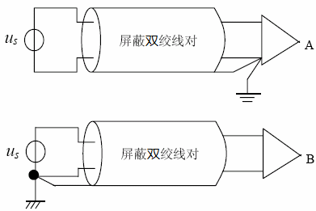
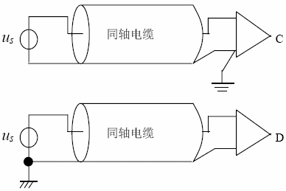
②电缆屏蔽层的接地：当信号电路是一点接地时，低频电缆的屏蔽层也应一点接地。如欲将屏蔽一点接地，则应选择较好的接地点。
当一个电路有一个不接地的信号源与一个接地的(即使不是接大地)放大器相连时，输入线的屏蔽应接至放大器的公共端；当接地信号源与不接地放大器相连时，即使信号源端接的不是大地，输入线的屏蔽层也应接到信号源的公共端。

Slide 62
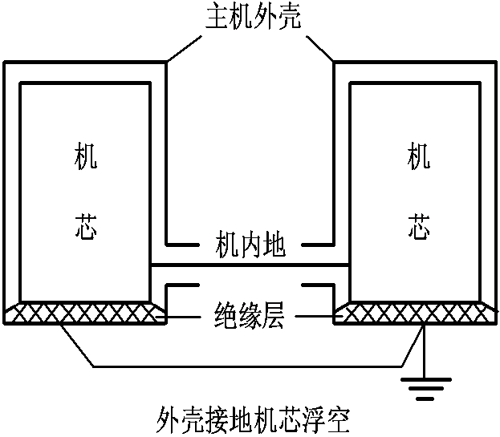
(4)主机外壳接地但机芯浮空
为了提高计算机的抗干扰能力，将主机外壳作为屏蔽罩接地。而把机内器件架与外壳绝缘，绝缘电阻大于50MΩ，即机内信号地浮空。这种方法安全可靠，抗干扰能力强，但制造工艺复杂，一旦绝缘电阻降低就会引入干扰。

Slide 63
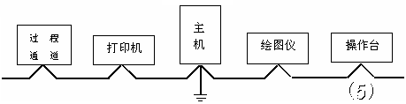
(5)多机系统的接地
在计算机网络系统中，多台计算机之间相互通信，资源共享。如果接地不合理，将使整个网络系统无法正常工作。近距离的几台计算机安装在同一机房内，可采用多机一点接地方法。对于远距离的计算机网络，多台计算机之间的数据通信，通过隔离的办法把地分开。
例如：采用变压器隔离技术、光电隔离技术和无线电通信技术。

Slide 64
小结
计算机控制系统总是处在干扰频繁的恶劣环境中，因此如果没有足够的抗干扰措施，即使系统的各种硬件与软件的设计都很合理，也未必能正常地工作。抗干扰能力是设计与运行一个计算机控制系统必须要考虑的重要指标。但干扰的形式与危害多种多样，而系统的结构与功能又是各式各样。因此，应当根据具体的实际系统采取相应的抗干扰措施。
本节从干扰的来源与传播途径入手，分析了硬件方面的各种抗干扰措施。重点讨论了对系统过程通道中串模干扰与共模干扰的抑制，对CPU主机的程序运行监视复位系统，另外对电源系统与接地系统的抗干扰措施也作了介绍。

